Slide 1
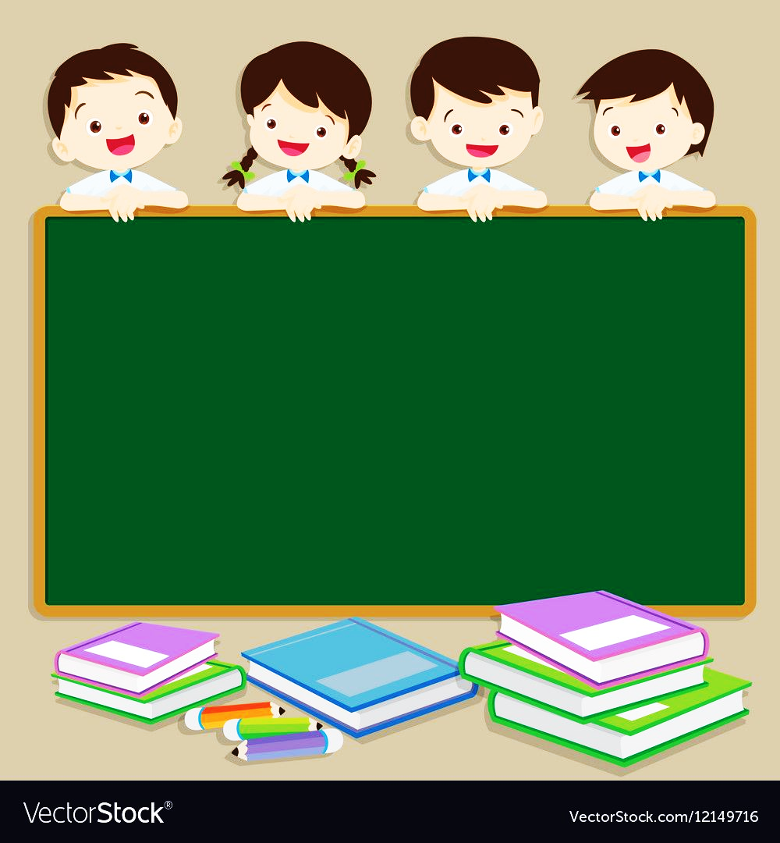
Lịch sự với mọi người
(Tiết 2)

Slide 2

Bài tập 4:
Các bạn trong mỗi tình huống sau nên làm gì?

Slide 3
Tình huống 1: Tiến sang nhà Linh, hai bạn cùng chơi đồ chơi thật vui vẻ. Chẳng may, Tiến lỡ tay làm hỏng đồ chơi của Linh.
Theo em, hai bạn cần làm gì khi đó?
Tình huống 2: Thành và mấy bạn nam chơi đá bóng ở sân đình, chẳng may để bóng rơi trúng vào người một bạn gái đi ngang qua.
Thành và các bạn nam nên làm gì trong tình huống đó?

Slide 4
Tình huống 1: Tiến sang nhà Linh, hai bạn cùng chơi đồ chơi thật vui vẻ. Chẳng may, Tiến lỡ tay làm hỏng đồ chơi của Linh.
Theo em, hai bạn cần làm gì khi đó?
Hai bạn cần sửa lại đồ chơi nếu có thể hoặc đem cho người lớn sửa.

Slide 5
Tình huống 2: Thành và mấy bạn nam chơi đá bóng ở sân đình, chẳng may để bóng rơi trúng vào người một bạn gái đi ngang qua.
Thành và các bạn nam nên làm gì trong tình huống đó?
Các bạn cần đến xem bạn gái có bóng rơi trúng có bị làm sao không và xin lỗi, có thể đưa bạn gái về nhà.

Slide 6
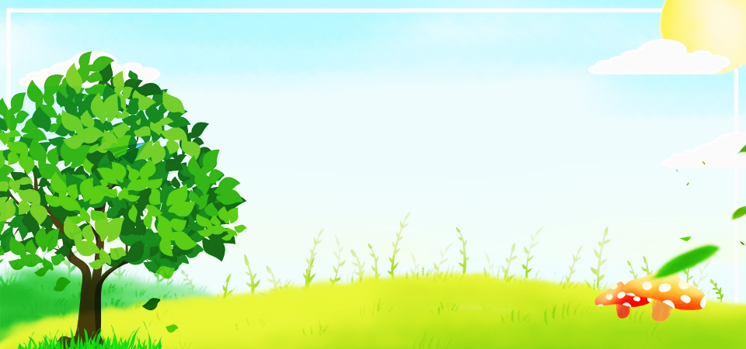
Bài tập 5:
Câu ca dao dưới đây khuyên chúng ta điều gì?
Lời nói chẳng mất tiền mua
Lựa lời mà nói cho vừa long nhau.
Em hãy tự hoàn thành bài tập này nhé!

Slide 7
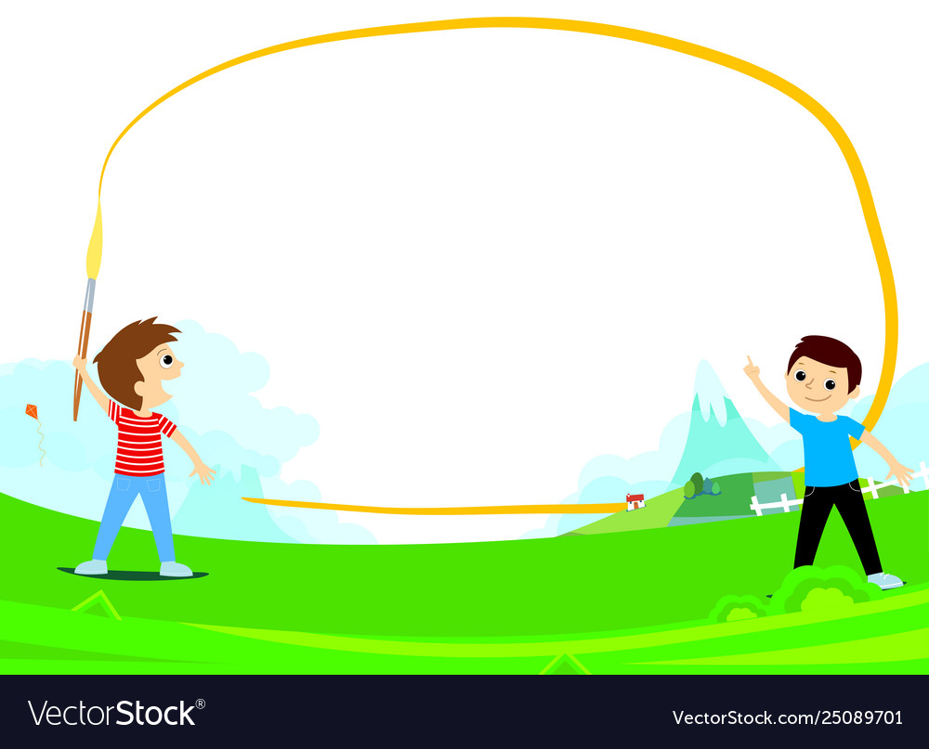
Ghi nhớ
Lịch sự với mọi người là có lời nói, cử chỉ, hành động thể hiện tôn trọng đối với người mình gặp gỡ, tiếp xúc. Lịch sự với mọi người, em cũng sẽ được tôn trọng, quý mến.

Slide 8


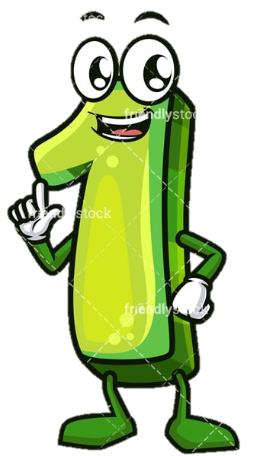


Chào tạm biệt!

